Slide 1
Respiratory Disease
Laboratory Biopharmacy and Pharmacology
Faculty of Pharmacy UMI

Slide 2
Sub Chapter
Astma
COPD/PPOK
TBC

Slide 3
Astma

Slide 4
DEFINISI ASMA
Asma merupakan Penyakit kronis saluran pernapasan yang ditandai oleh inflamasi, peningkatan reaktivitas terhadap berbagai stimulus, dan sumbatan saluran napas yang bisa kembali spontan atau dengan pengobatan yang sesuai
Berbagai sel inflamasi berperan, terutama sel mast, eosinofil, sel limfosit T, makrofag, netrofil dan sel epitel. Faktor lingkungan dan berbagai faktor lain berperan sebagai penyebab atau pencetus inflamasi saluran napas pada pasien asma.

Slide 5
EPIDEMIOLOGI
Asma dapat timbul pada segala umur, dimana 30% penderita bergejala pada umur 1 tahun, sedangkan 80-90% anak yang menderita asma gejala pertamanya muncul sebelum umur 4-5 tahun.
Menurut GINA (Global Initiative for Asthma), lebih dari 300 juta orang di dunia menderita asma. Sedangkan WHO memperkirakan pasien asma pada tahun 2025 mencapai 400 juta jiwa. Prevalensi pada anak cenderung meningkat, dan beresiko mengganggu pertumbuhan dan perkembangan anak, yang berupa hambatan aktivitas, yaitu 30%.
Asma termasuk 5 besar penyebab kematian di dunia (17,4%). Data WHO pada tahun 2005 terdapat 255.000 jiwa meninggal karena asma.
Sedangkan GINA memperkirakan kematian karena asma lebih dari 180.000 jiwa per tahun.
Di Indonesia, asma merupakan sepuluh besar penyebab kesakitan dan kematian. Hasil penelitian International Study on Asthma and allergies in Chilhood pada tahun 2005, menunjukkan di Indonesia prevalensi asma melonjak dari 4,2% menjadi 5,4%, dan kasus kematian diprediksi akan meningkat 20% hingga 10 tahun mendatang.

Slide 6
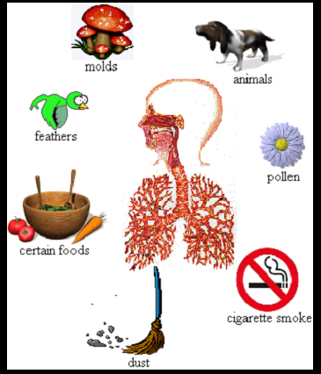
Faktor Pemicu Asma
ISPA (rhinovirus, influenza, pneumonia,dll)
Alergen (debu, serbuk sari bunga, tengu, kecoa, jamur, dll)
Lingkungan (udara dingin, gas SO2, NO2, asap rokok, dll)
Emosi : cemas, stress
Olahraga: terutama pada suhu dingin dan kering
Obat/pengawet : Aspirin, NSAID, sulfit, benzalkonium klorida, beta bloker
Stimulus pekerjaan
Notes:
Etiologi asma tidak diketahui secara pasti, namun beberapa factor tersebut dapat meningkatkan resiko timbulnya asma atau kekambuhan dan keparahan dari asma.

Slide 7
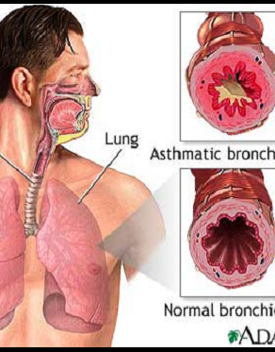
Patofisiologi
Inflamasi
Bronkokontriksi
Hipersekresi mukus
Hiperresponsivitas

Slide 8
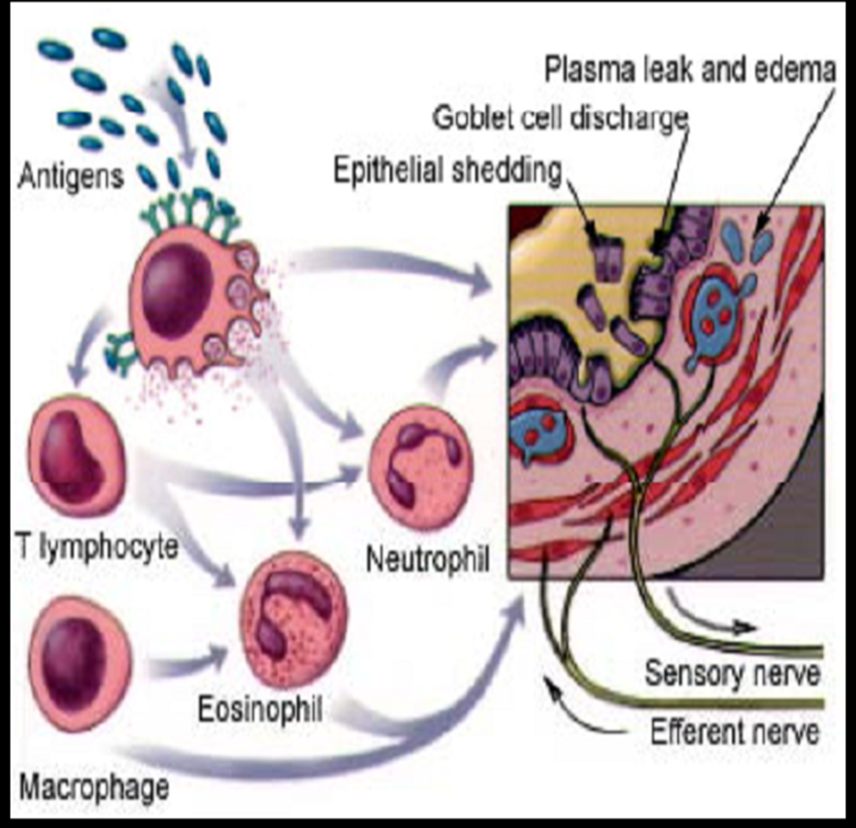
Patofisiologi
Inflamasi pada asma dikarakterisir oleh :
Infiltrasi eosinofil dan limfosit ke jaringan saluran nafas
Pengelupasan (shedding) epithelial cells bronkus dan penebalan lapisan subepitelial
Keluarnya cairan plasma yg menyebabkan udem

Slide 9
Patofisiologi
Alergen masuk ke dalam tubuh
Reaksi alergi fase awal
Antibodi IgE
Membebaskan mediator inflamasi
Aktivasi yang cepat dari sel mast
Bronkokontriksi
Vasodilatasi
Hipersekresi mukus
Obstruksi saluran napas
ASMA

Slide 10
Modern View Of Asthma
http://www.slideshare.net/MedicineAndHealth/asthma-pathophysiology

Slide 11
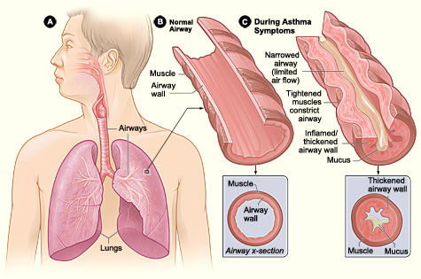

Slide 12
Tanda dan Gejala
Mengi pada saat menghirup nafas
Riwayat batuk yang memburuk pada malam hari, dada sesak yang terjadi berulang, dan nafas tersengal-sengal
Hambatan pernafasan yang reversibelsecara bervariasi selama siang hari
Peningkatan gejala pada saat olahraga, stress, infeksi virus, paparan oleh antigen, dan perubahan musim
Terbangun pada malam hari dengan gejala-gejala seperti diatas
Notes:
Batuk yang terjadi pada penderita asma biasanya akan memburuk pada malam hari atau dini hari sehingga membuat penderita sulit untuk tidur.
Mengi merupakan suara yang keluar ketika bernapas.

Slide 13
Penyakit Paru Obstruktif Kronik (PPOK)
Chronic Obstructive Pulmonary Disease (COPD)

Slide 14
Definisi dan deskripsi PPOK
7
Chronic Obstructive Pulmonary Disease (COPD) is a common, preventable and treatable disease that is characterized by persistent respiratory symptoms and airflow limitation that is due to airway and/or alveolar abnormalities usually caused by significant exposure to noxious particles or gases (GOLD, 2017).
Gambaran penyakit PPOK:
Bersifat progresif, kekambuhan dapat terjadi jika terdapat
faktor pemicu, terutama infeksi saluran nafas
Bersifat lebih irreversibel, terdiri dari komponen bronkitis
kronis dan empisema
© 2017 Global Initiative for Chronic Obstructive Lung Disease

Slide 15
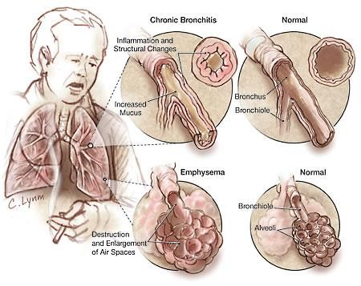
Penyakit ini dikarakterisir oleh adanya bronkitis dan emfisema
8

Slide 16
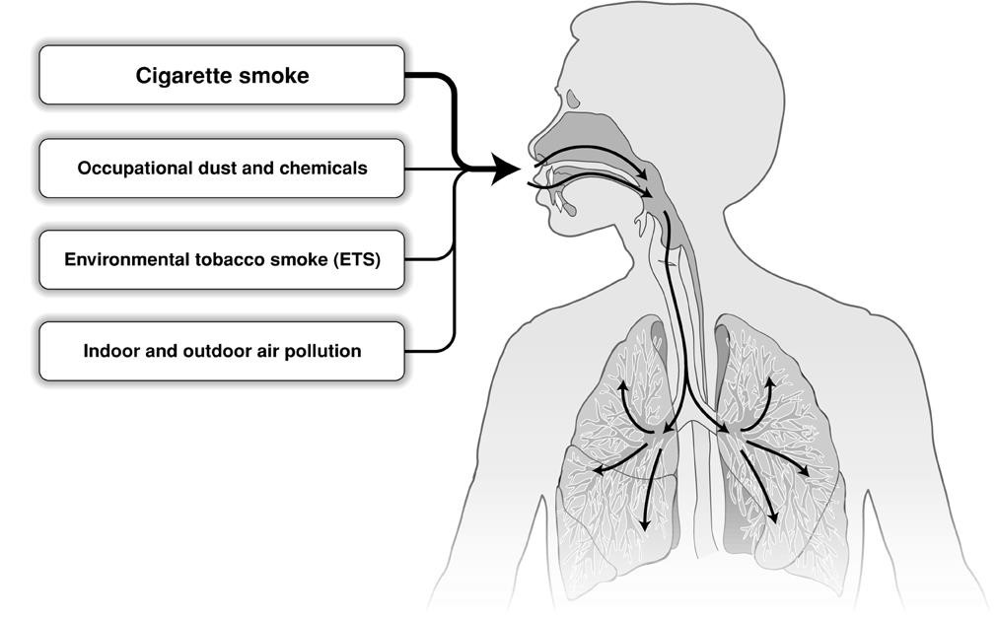
Faktor Risiko dan Pemicu PPOK
Genes
Infections
Socio-economic
status
Aging Populations
9

Slide 17
Gejala PPOK (COPD)
Batuk tidak kunjung sembuh yang dapat disertai dahak
Napas tersengal-sengal, terutama saat melakukan aktivitas fisik
Berat badan menurun
Nyeri dada
Mengi
Pembengkakan di tungkai dan kaki
Lemas

Slide 18
Persamaan Terapi Asma dan PPOK
13
Asma dan PPOK merupakan penyakit saluran nafas kronis
yang bersifat kambuhan
Terapinya terbagi menjadi terapi saat eksaserbasi /saat
kambuh dan terapi pengontrol/pemeliharaan
Diutamakan penggunaan bentuk sediaan inhalasi daripada per-oral, terutama untuk terapi pemeliharaan/jangka panjang
Pada kejadian eksaserbasi, bronkodilator aksi pendek merupakan terapi utama, ditambah dengan antiinflamasi steroid

Slide 19
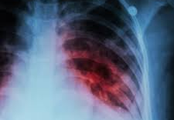
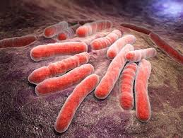
TUBERCULOSIS

Slide 20
Pendahuluan
Tuberculosis (TB) remains a leading infectious killer globally, is caused by Mycobacterium tuberculosis, which can produce either a silent, latent infection or a progressive, active disease.
Worldwide, tuberculosis (TB) kills about 2 million people each year, more than any other infectious organism.
If improperly treated, TB causes progressive tissue destruction and death
Notes:
Sebagian besar menyerang paru2 (80%)

Slide 21
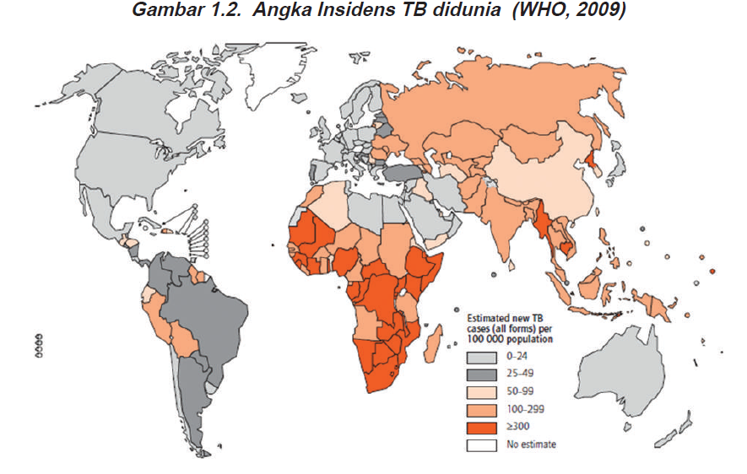
EPIDEMIOLOGI
Indonesia urutan ke-5 di dunia setelah India, Cina, Afrika Selatan dan.Nigeria
pasien TB di Indonesia sekitar 5,8% (total didunia)
Diperkirakan, setiap tahun ada 429.730 kasus baru dan kematian 62.246 orang
WHO (2013) _ 8,6 jt kasus TB tahun 2012 (13% TB-HIV (+) dan sekitar 75% terdapat di Afrika)
Kemenkes 2014
Notes:
2006 urutan ketiga, Insidensi kasus TB BTA positif sekitar 102 per 100.000 penduduk. Pada tahun 2009, prevalensi HIV pada kelompok TB di Indonesia sekitar 2.8% .

Slide 22
ETIOLOGI
Mycobacterium Tuberculosis
Bentuk batang ukuran P :1-10 μ, L : 0.2-0.6 μ
Tahan asam dengan pewarnaan Ziehl Nielsen
Tahan pada suhu rendah & bertahan pada suhu 4º sampai -70º C
Peka terhadap panas, sinar matahari dan UV
Dalam dahak pada suhu 30º-37º C dalam 1 minggu
Bakteri bersifat dormant
Transmission : batuk & bersin

Slide 23
Cont’…
Notes:
Pasien yang tidak diobati, setelah 5 tahun, akan:
o 50% meninggal
o 25% akan sembuh sendiri dengan daya tahan tubuh yang tinggi
o 25% menjadi kasus kronis yang tetap menular

Slide 24
Patofisiologi
PRIMARY INFECTION
The number of M. tuberculosis organisms inhaled (infecting dose),
(b)The virulence of these organisms, and
(c) the host’s cell-mediated immune response
EXTRAPULMONARY AND
MILIARY TUBERCULOSIS
Lymphatic and pleural diseases are the most common forms of extrapulmonary TB, followed by bone, joint, genitourinary, meningeal, and other forms
After about 3 weeks of infection
cell-mediated immunity and delayed-type
hypersensitivity
Over 1 to 3 months, activated lymphocytes reach an adequate
number, and tissue hypersensitivity results

Slide 25
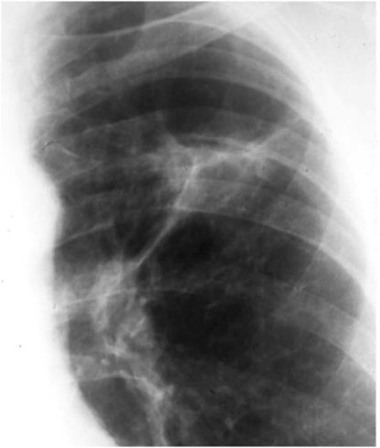
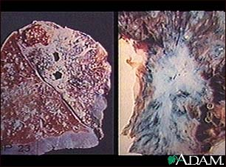

Slide 26
Klasifikasi TB
(Anatomical site)
Tuberkulosis paru : parenkim paru
Tuberkulosis ekstra paru :TB kelenjar limfe, pleuritis eksudativa unilateral, tulang (tulang belakang), TB Millear, TB sal. Kemih, usus
Pemeriksaan dahak mikroskopis
BTA (+) : 2-3 kali (+); 1 (+) & foto toraks gambaran tuberkulosis; 1 (+)
BTA (-)
Riwayat pengobatan sebelumnya
Kasus baru
Kasus yang sebelumnya diobati : kasus kambuh, kasus setelah putus obat, kasus setelah gagal,
hasil pemeriksaan uji kepekaan obat
Mono resistan (TB MR)
Extensive drug resistan (TB XDR)
Poli resistan (TB PR)
Multi drug resistan (TB MDR) : H&R
Resistan Rifampisin (TB RR): R atau OAT Lain metode genotip

Slide 27
Manifestasi Klinik

Slide 28
Cont’….
Gambaran Klinis
Limfadenitis tuberkulosa → terjadi pembesaran yang lambat (leher, ketiak) dan tidak nyeri dari kelenjar getah bening
Meningitis tuberkulosa
Pleuritis tuberkulosa →gejala sesak napas & kadang nyeri dada pada sisi yang rongga pleuranya terdapat cairan.
Sponsdilitis TB → pembengkakan tulang belakang

Slide 29
Cont’….
Pemeriksaan Jasmani
Tuberkulosis Paru → Pada pemeriksaan jasmani dapat ditemukan antara lain suara napas bronkial, amforik, suara napas melemah, bronki basah, tanda-tanda penarikan paru, diafragma & mediastinum.
Pleuritis tuberkulosa → tergantung dari banyaknya cairan di rongga pleura: ditemukan pekak, suara napas yang melemah sampai tidak terdengar pada sisi yang terdapat cairan.

Slide 30
Cont’….
Pemeriksaan Bakteriologik
Spesimen :
sputum,
cairan pleura,
Liquorcerebrospinal,
Bilasan bronkus,
Bilasan lambung,
Kurasan bronkoalveolar (bronchoalveolar lavage/BAL),
Urin, feces
Jaringan biopsi (termasuk biopsi jarum halus/BJH)
Cara pengambilan dahak 3 kali (SPS):
- Sewaktu (dahak sewaktu saat kunjungan)
- Pagi ( keesokan harinya )
- Sewaktu ( pada saat mengantarkan dahak pagi)
atau setiap pagi 3 hari berturut-turut.

Slide 31
Cont’….
Pemeriksaan Radiologik
Gambaran radiologik yang dicurigai sebagai lesi TB aktif :
Bayangan berawan / nodular di segmen apikal dan posterior lobus atas paru dan segmen superior lobus bawah
Kaviti, terutama lebih dari satu, dikelilingi oleh bayangan opak berawan atau nodular
Bayangan bercak milier
Efusi pleura unilateral (umumnya) atau bilateral (jarang)
Gambaran radiologik yang dicurigai lesi TB inaktif:
Fibrotik, Kalsifikasi, Schwarte atau penebalan pleura

Slide 32
Cont’….
Pemeriksaan Lain
Pemeriksaan Darah
Respons terhadap pengobatan dengan OAT
Kalau dalam 2 bulan menggunakan OAT terdapat perbaikan klinis, akan menunjang atau memperkuat diagnosis TB.
Uji Tuberkulin (Tes Mantoux)

Slide 33
Terima Kasih

